Slide 2
04
LED 控制實習
4-1 認識發光二極體
4-2 函式說明
4-3 實作練習

Slide 3
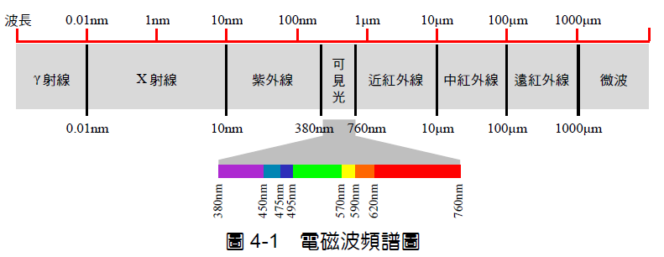
4-1 認識發光二極體
發光二極體（Light Emitter Diode，簡記LED）的技術發展日益成熟，LED 常被製作成各種封裝方式，普偏應用於日常生活中。
LED 所發出的光是一種波長介於380 奈米（nm）至760 奈米（nm）之間的電磁波，屬於可見光。LED 發光顏色與製造材料有關，而與工作電壓大小無關，製造LED 的主要半導體材料為砷化鎵（GaAs）、砷磷化鎵（GaAsP）或磷化鎵（GaP），常見的LED 顏色有紅色、黃色、綠色、藍色、白色等，色彩三原色之紅光波長最長，其次為綠光，最短的為藍光

Slide 4
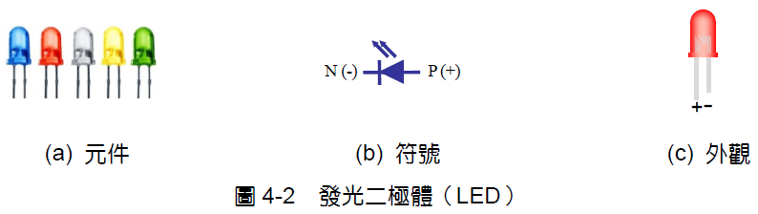
4-1-1 LED 發光原理
如圖4-2 所示發光二極體，為PN 二極體的一種，LED 的長腳為P 型（positive，正），又稱為陽極（anode，簡記A），短腳為N 型（negative，負），又稱為陰極（cathode，簡記K）。LED 的發光原理是利用外加順向偏壓，使其內部的電子、電洞漂移至接面附近結合後，再以光的方式釋放出能量。

Slide 5
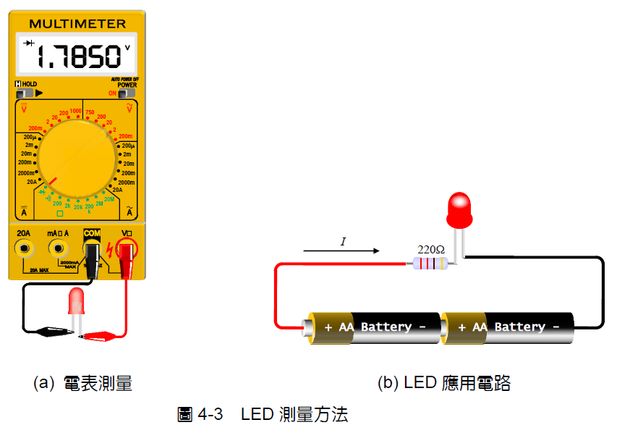
4-1-2 LED 測量方法
我們可以使用不同工作週期的脈寬調變信號（PulseWidth Modulation，簡記PWM）來控制LED 的發光強度，Arduino Uno 板數位腳3、5、6、9、10、11 可以輸出PWM 信號。
一般設計LED 的順向電流約在10mA~30mA 之間，如以Arduino Uno 板數位腳來驅動LED，使用220 Ω或330 Ω的限流電阻即可。

Slide 6
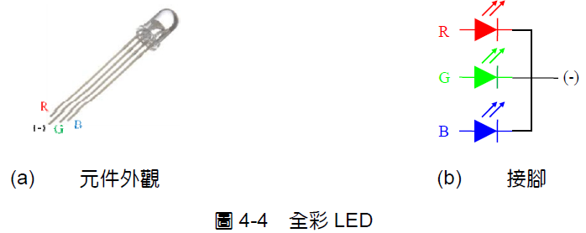
4-1-3 串列式全彩LED
全彩LED 驅動ICWS2811，包含紅、綠、藍三個通道的LED 驅動輸出OUTR、OUTG、OUTB，每個顏色由8 位元數位值控制，輸出不同脈寬的PWM 信號產生256 階顏色變化。

Slide 7
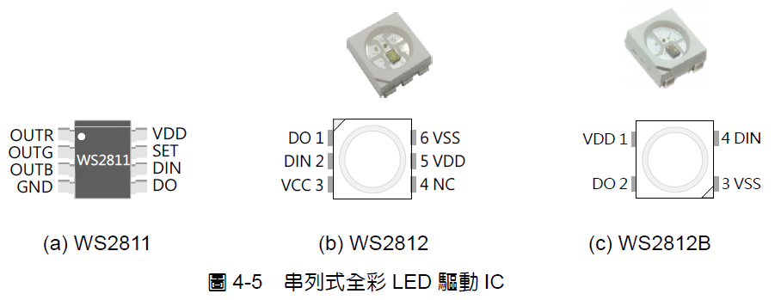
WS2811 有400kbps及800kbps 兩種數據傳送速率，不需再外接任何電路，傳送距離可以達到20 公尺。

Slide 8
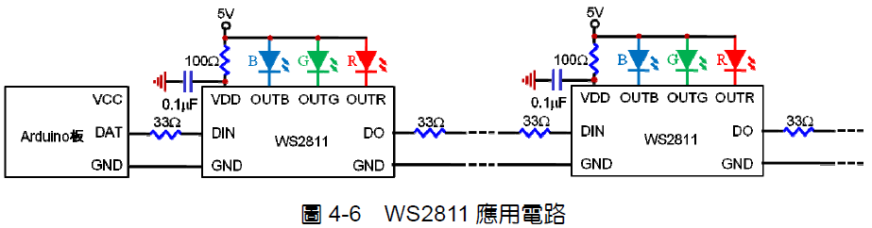
1. 全彩LED 應用電路
當接收到RESET 訊號後，WS2811 才會將接收到的24 位元PWM 信號分別輸出到OUTR、OUTG、OUTB 腳。

Slide 9
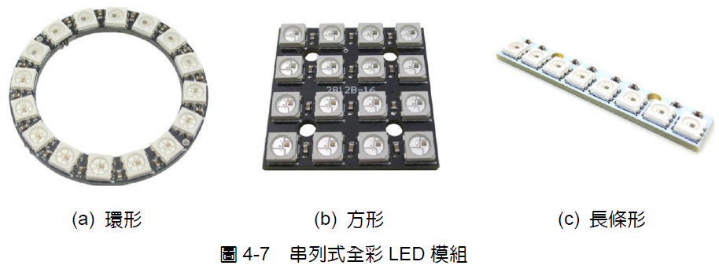
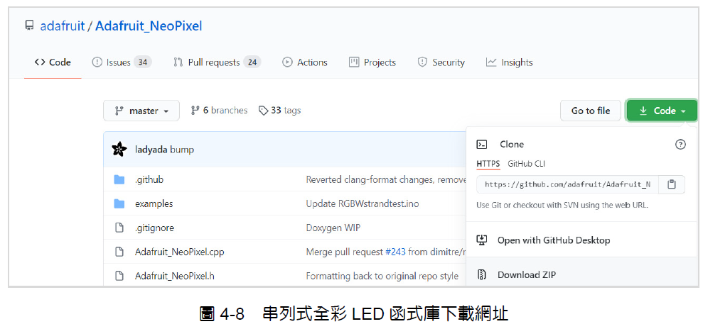
2. 串列式全彩LED 模組
在使用Arduino Uno 板控制串列式全彩LED 模組之前， 必須先安裝Adafruit_NeoPixel 函式庫。

Slide 10
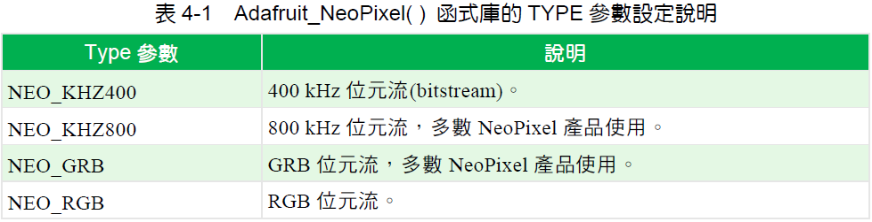
有三個參數必須設定，第一個參數NUMPIXELS 為16 位元無號整數，設定所使用串列式LED 數量，如果設定值為16，則LED 編號為0~15；第二個參數PIN為8 位元無號整數，設定Arduino 板所使用的控制腳位；第三個參數TYPE 為8 位元無號整號，設定LED 型別。

Slide 11
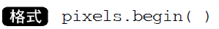
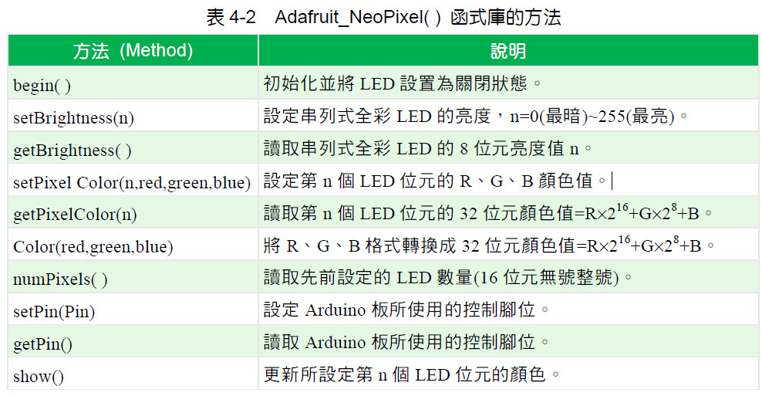

Slide 12
4-2 函式說明
4-2-1 setup( ) 函式
Arduino 的setup( ) 函式只會在開機或重置時執行一次，主要用來初始化變數、定義接腳模式（輸入或輸出）、設定函式初值及參數等。
4-2-2 loop( ) 函式
Arduino 的loop( ) 函式會重複執行在loop 函式內的指令，以控制Arduino 板完成所需的動作。

Slide 13
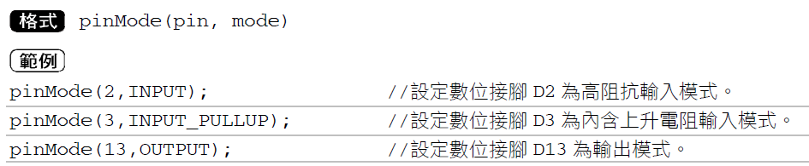
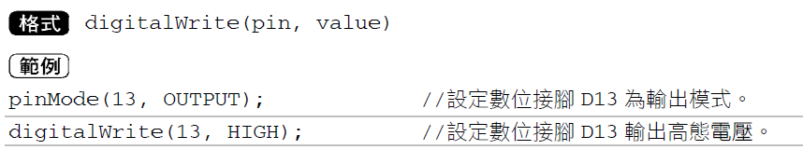
4-2-3 pinMode( ) 函式
Arduino 的pinMode( ) 函式功用是設定數位輸入 / 輸出腳（input/output，簡記I/O）的模式。
4-2-4 digitalWrite( ) 函式
Arduino 的digitalWrite( ) 函式功用是設定數位接腳的狀態。

Slide 14
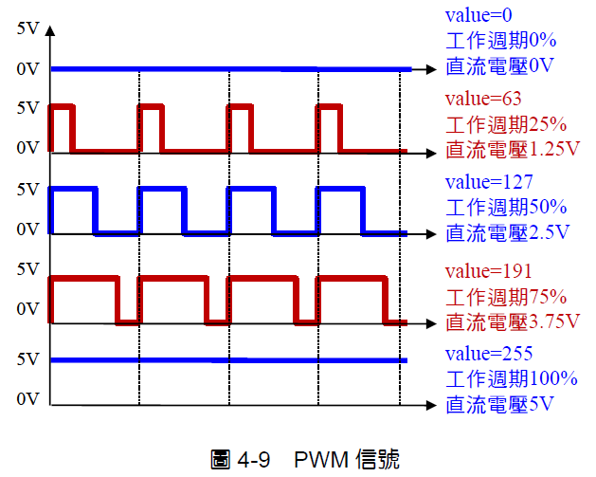
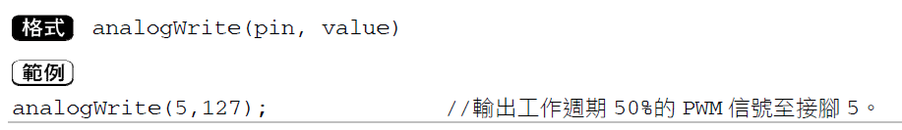
4-2-5 analogWrite( ) 函式
analogWrite( ) 函式功用是輸出脈波調變訊號（Pulse Width Modulation，簡記PWM）至指定接腳，頻率大約是500Hz。

Slide 15
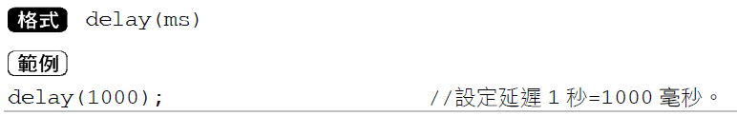
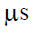
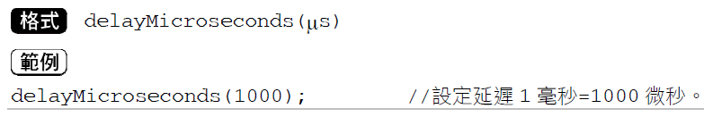
4-2-6 delay( ) 函式
Arduino 的delay( ) 函式功能是用來設定毫秒延遲時間，只有一個參數ms，代表設定值為毫秒之意。
4-2-7 delayMicroseconds( ) 函式
Arduino 的delayMicroseconds( ) 函式功用是設定微秒延遲時間，只有一個參數 ，代表微秒之意。

Slide 16
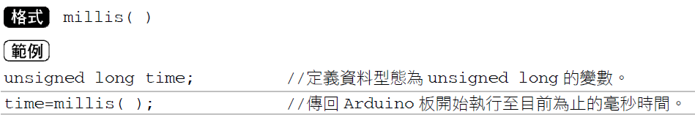
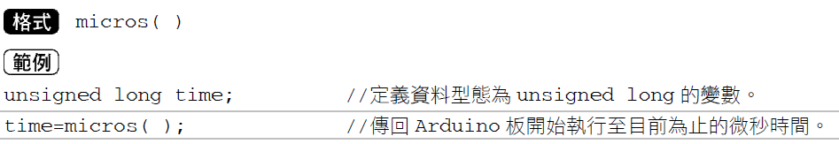
4-2-8 millis( ) 函式
Arduino 的millis( ) 函式功用是測量Arduino 板從開始執行到目前為止所經過的時間，單位ms。
4-2-9 micros( ) 函式
Arduino 的micros( ) 函式功用是測量Arduino 板開始執行至目前為止所經過的時間，單位 。

Slide 17
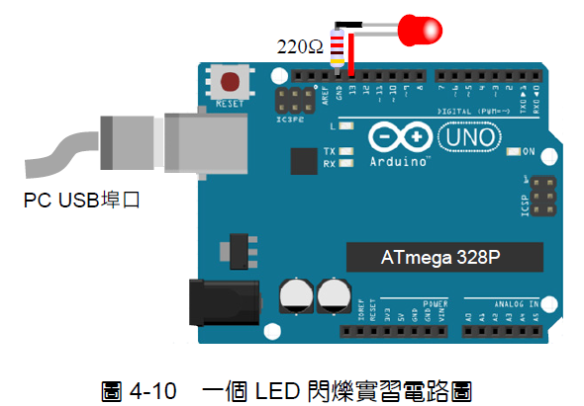
4-3 實作練習
4-3-1 一個LED 閃爍實習
功能說明
如圖4-10 所示電路接線圖，利用Arduino Uno 板控制一個LED 閃爍，亮1 秒、暗1 秒。
電路接線圖

Slide 18
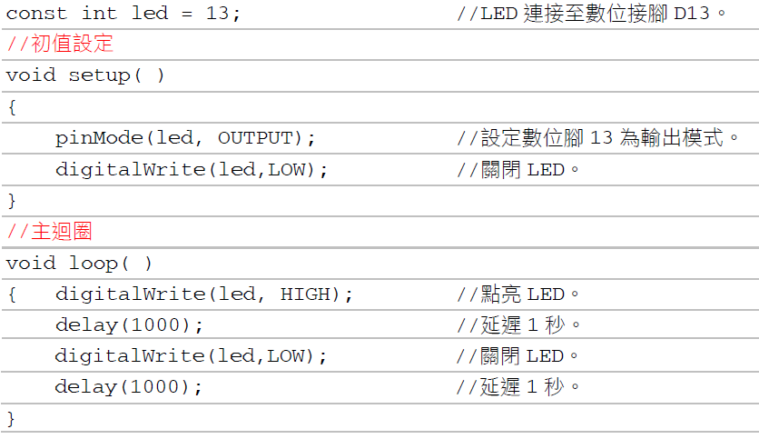
程式：ch4_1.ino
練習
1. 設計Arduino 程式，控制一個LED 閃爍，0.5 秒亮、0.5 秒暗。
2. 設計Arduino 程式，控制兩個LED 交替閃爍，0.5 秒亮、0.5 秒暗。

Slide 19
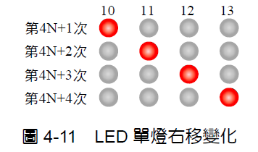
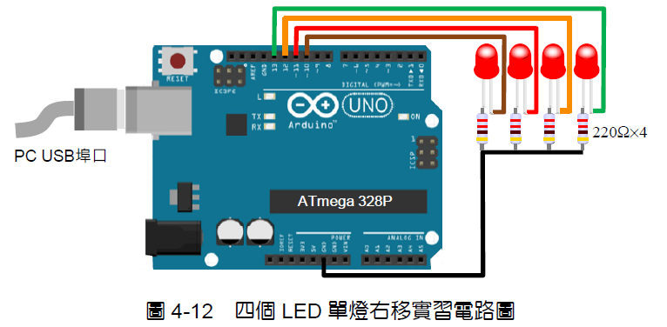
4-3-2 四個LED 單燈右移實習
功能說明
如圖4-12 所示電路接線圖，利用Arduino Uno 板數位腳10~13 控制四個LED，執行每秒單燈右移。如圖4-11 所示LED 單燈右移變化，每四次變化重複一個循環。
電路接線圖

Slide 20
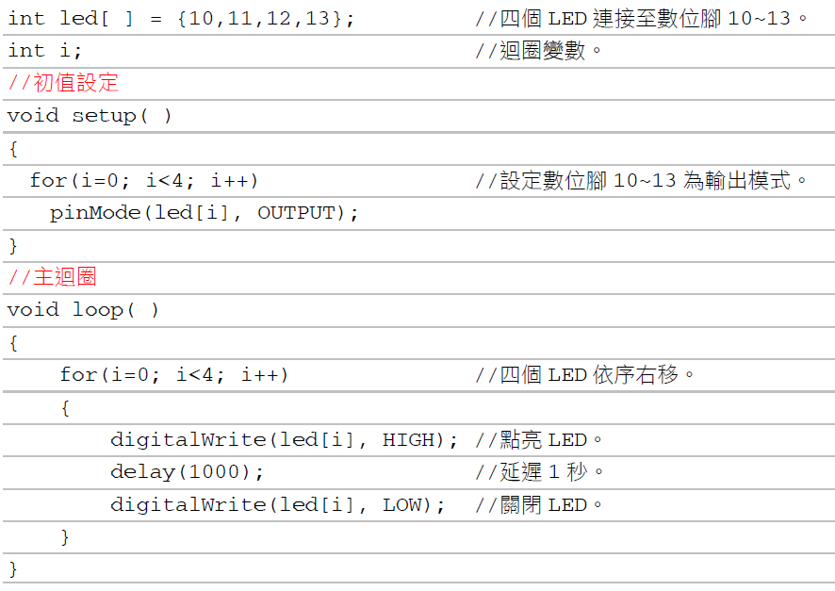
程式：ch4_２.ino
練習
1. 設計Arduino 程式，控制四個LED 單燈左移。
2. 設計Arduino 程式，控制四個LED 單燈閃爍右移。

Slide 21
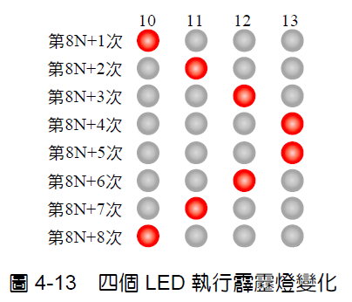
4-3-3 四個LED 霹靂燈變化實習
功能說明
如圖4-12 所示電路接線圖，利用Arduino Uno 板數位腳10~13，控制四個LED執行霹靂燈移位變化，每0.5 秒變化一次狀態。
電路接線圖
如圖4-12 所示電路。

Slide 22
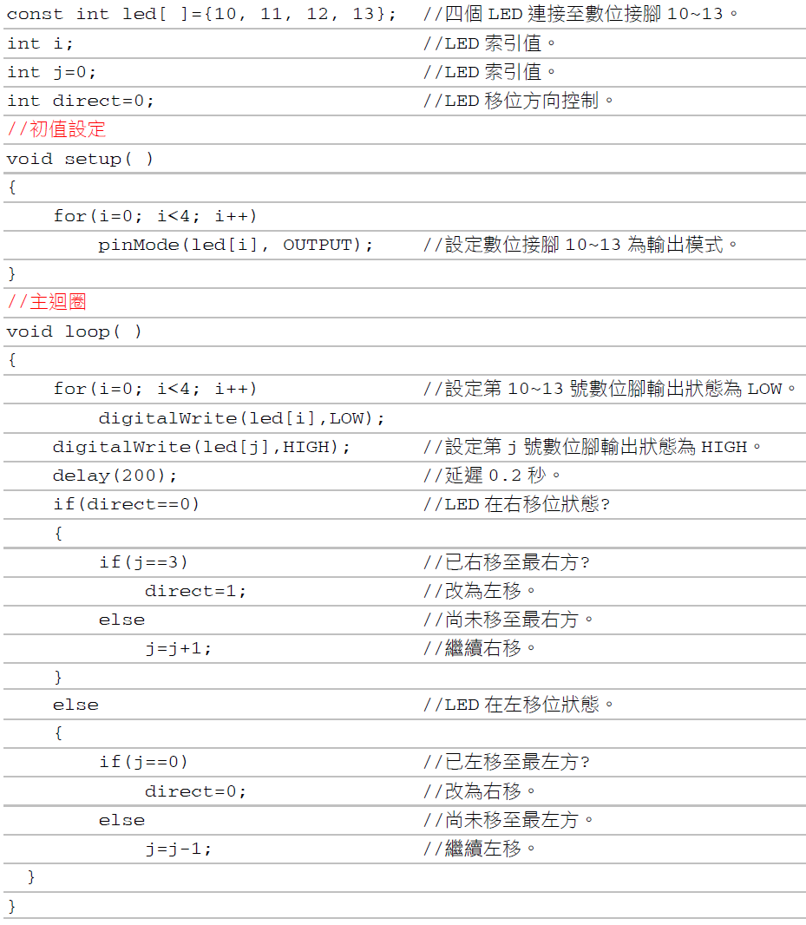
程式：ch4_3A.ino

Slide 23
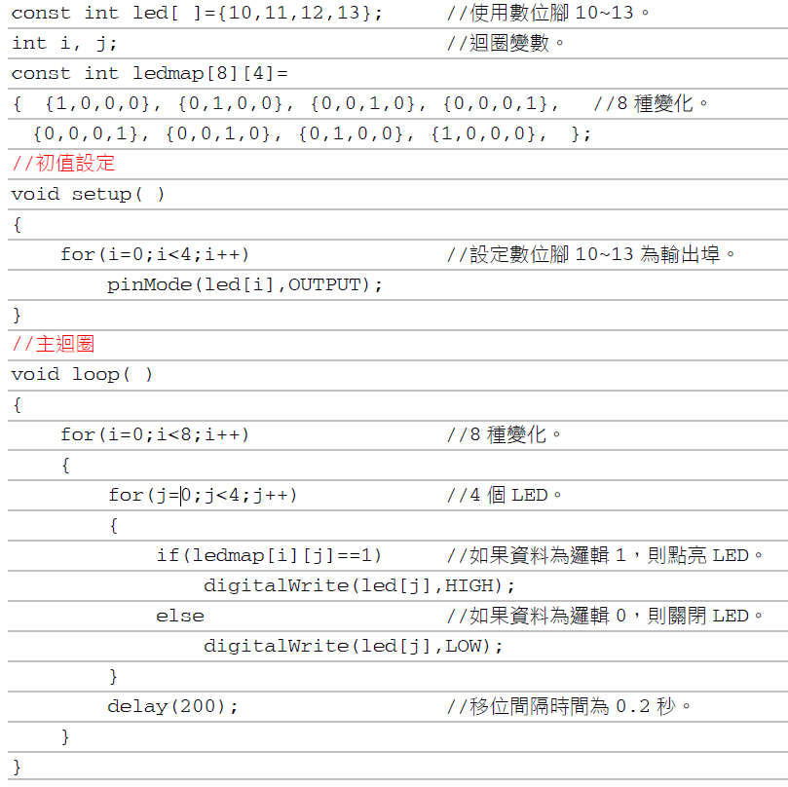
程式：ch4_3B.ino

Slide 24
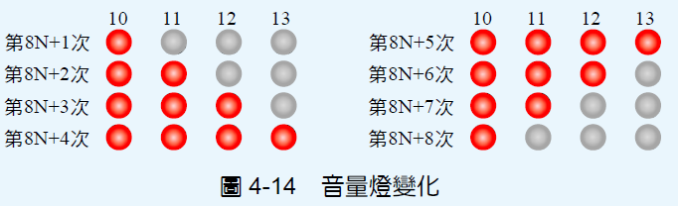
練習
1. 設計Arduino 程式，控制四個LED 執行霹靂燈閃爍移位變化。
2. 設計Arduino 程式，控制四個LED 執行如圖4-14 所示音量燈變化。

Slide 25
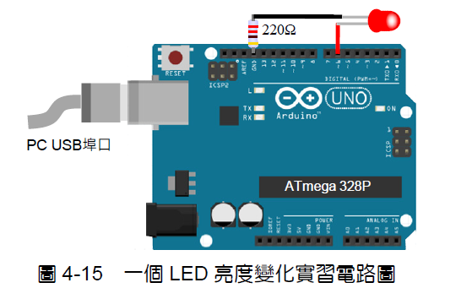
4-3-4 一個LED 亮度變化實習
功能說明
如圖4-15 所示電路接線圖，利用Arduino Uno 板PWM 訊號輸出接腳6，控制一個LED 亮度由最暗變化到最亮。
電路接線圖

Slide 26
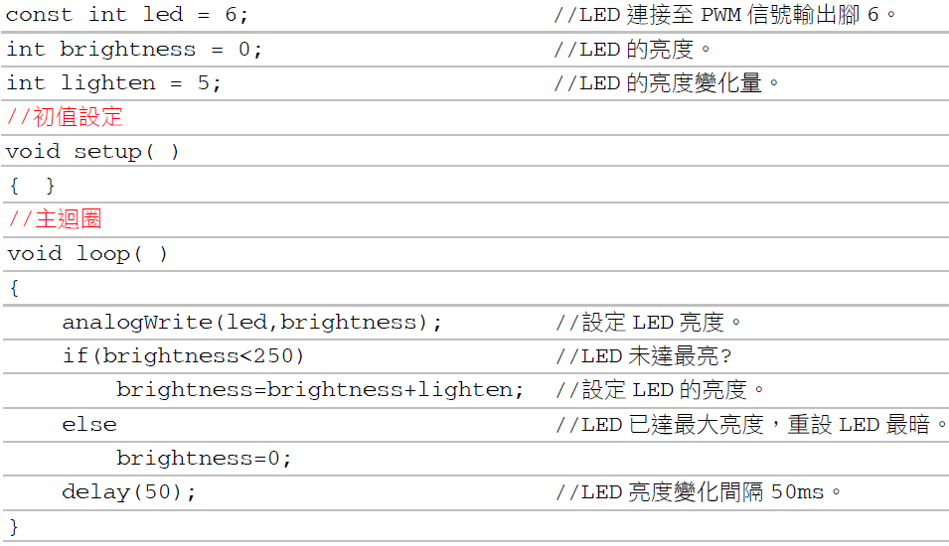
程式：ch4_4.ino
練習
設計Arduino 程式，控制一個LED 呼吸燈，使LED 由最暗變化到最亮，再由最亮變化到最暗。
設計Arduino 程式，控制兩個LED 執行四個LED 右移呼吸燈變化。LED 連接在3及5 兩支PWM 信號腳。

Slide 27
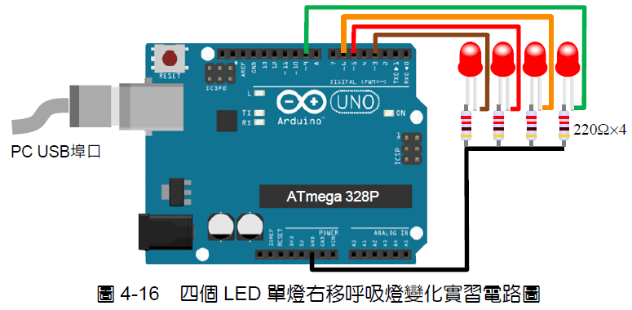
4-3-5 四個LED 單燈右移呼吸燈變化實習
功能說明
如圖4-16 所示電路接線圖，利用Arduino Uno 板控制四個LED 執行右移呼吸燈變化。LED 連接在3、5、6、9 等四支PWM 訊號腳。
電路接線圖

Slide 28
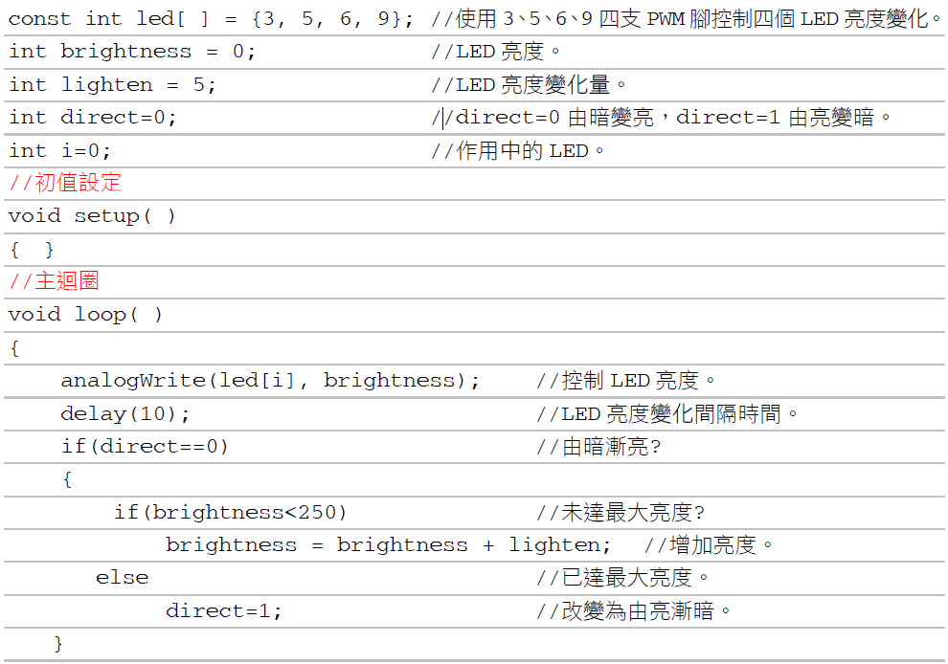
程式：ch4_5.ino

Slide 29
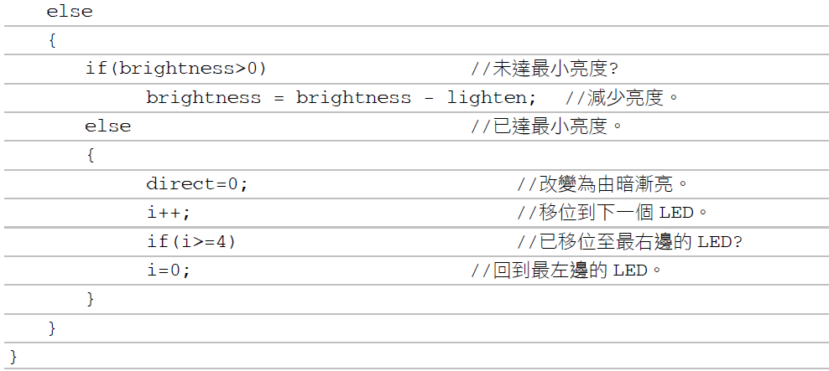
練習
設計Arduino 程式，控制四個LED 執行左移呼吸燈變化，每一個LED 亮度由暗逐漸變亮，再由亮逐漸變暗。
設計Arduino 程式，控制四個LED 執行左右來回呼吸燈變化。每一個LED 亮度由暗逐漸變亮，再由亮逐漸變暗。

Slide 30
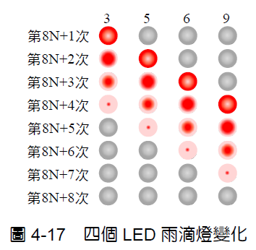
4-3-6 雨滴燈實習
功能說明
如圖4-16 所示電路接線圖，利用Arduino Uno 板控制四個LED 執行如圖4-1所示右移雨滴燈變化。
電路接線圖
如圖4-16 所示電路。

Slide 31
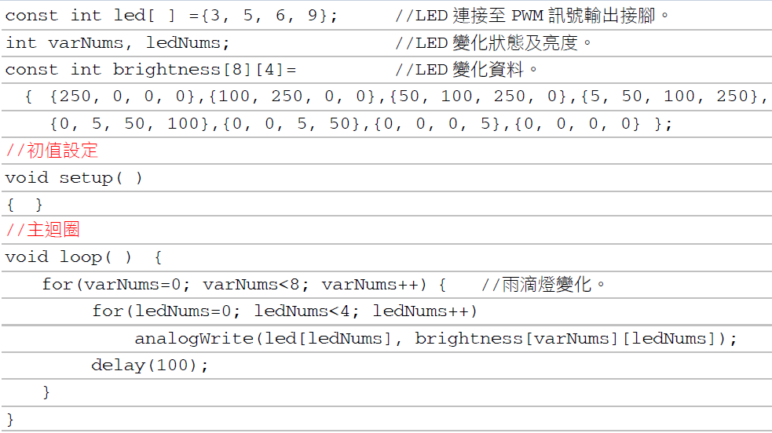
程式：ch4_6.ino
練習
設計Arduino 程式，利用Arduino Uno 板執行左移雨滴燈變化。
設計Arduino 程式，利用Arduino Uno 板執行左右來回拖尾霹靂燈變化。先執行右移雨滴燈變化，再執行左移雨滴燈變化。

Slide 32
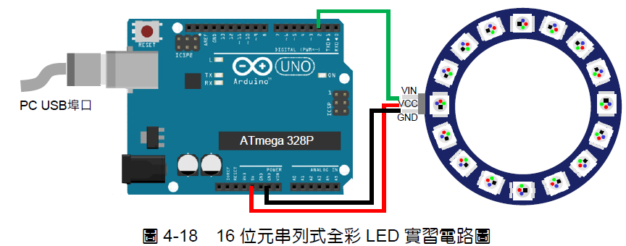
4-3-7 串列式全彩LED 顯示七彩顏色實習
功能說明
如圖4-18 所示電路接線圖，使用Arduino Uno 板，控制16 位環形串列式全彩LED 模組，16 燈同時依序顯示紅、橙、黃、綠、藍、靛、紫、白等八種顏色。
電路接線圖

Slide 33
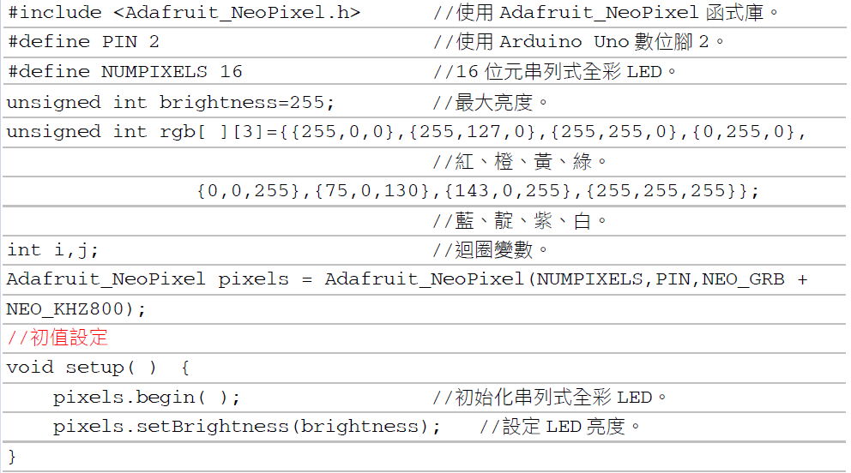
程式：ch4_7.ino

Slide 34
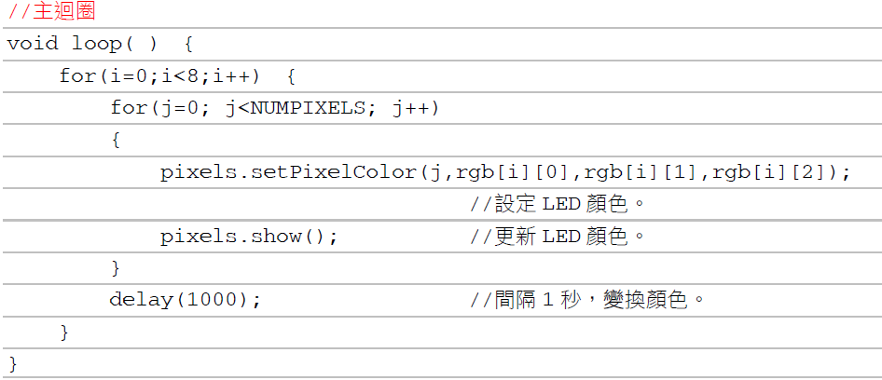
練習
使用Arduino Uno 板，控制16 位環形串列式全彩LED 模組，單燈移位16 燈後，依序變化顯示紅、橙、黃、綠、藍、靛、紫、白等八種顏色。
使用Arduino Uno 板，控制16 位環形串列式全彩LED 模組，依序點亮16 燈後，依序變化顯示紅、橙、黃、綠、藍、靛、紫、白等八種顏色。

Slide 35

THE END！

